Slide 1
반도체 8대 공정 Survey
실습 장비 구현 방향 설명
폴리텍 반도체융합대학
반도체장비소프트웨어과 조태섭

Slide 2
공정 이해
│
├─ 웨이퍼 제조
├─ 산화
├─ 포토
├─ 식각
├─ 증착/이온주입
├─ 금속배선
├─ EDS
└─ 패키징
장비 분석
│
├─ 장비 구조
├─ 장비 프로세스
├─ 센서
└─ 액추에이터
SW 설계 및 실습
│
├─ State Machine
├─ Interlock
├─ Alarm
├─ Sequence
└─ 2축 로봇 제어

Slide 3
개발 프로세스 — 소프트웨어 개발 생명주기 (SDLC)
반도체 실습 장비 개발을 소프트웨어 공학의 5단계(SDLC)로 나누어 진행했습니다.
단계 | 본 프로젝트 적용 내용
① 요구사항 분석 | 반도체 8대 공정 조사 → 장비 제약 고려하여 자동화 대상 선정 (연마 → 세정 → 검사)
② 설계 | State Machine · Interlock · Alarm · Sequence 클래스 구조 설계 · SEMI E95 HMI 화면 설계
③ 구현 | 2축 로봇 제어(EtherCAT) · 챔버/도어/진공 IO WinForms 기반 HMI · 로그(log4net) 구현
④ 테스트 | 실기 시연으로 전체 사이클 동작 검증 (FOUP A → PM1 → PM2 → PM3 → FOUP B)
⑤ 유지보수 / 개선 | 시연 피드백 반영 — 축 초기화 로직 개선, 인터록 정리(4가지), 로봇 동작 경로 최적화

Slide 4
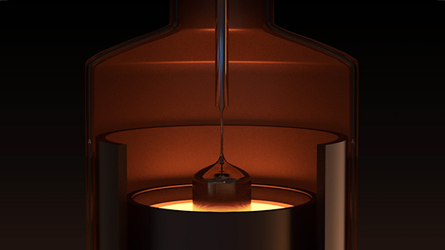
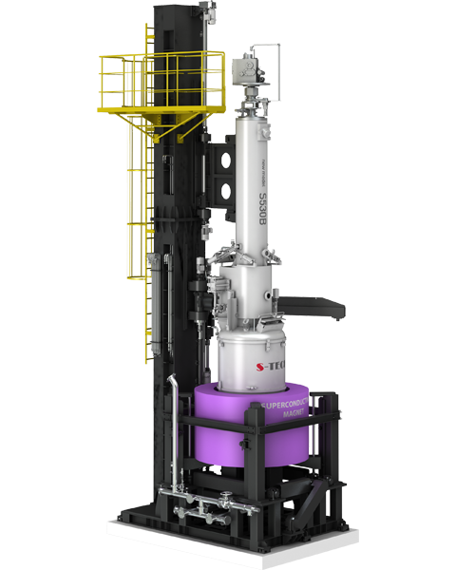
웨이퍼 제조 공정
잉곳 성장 장비
절단 장비
연마 장비
국내 관련 기업
SK실트론
국내 최대 실리콘 웨이퍼 제조사
잉곳 성장 및 웨이퍼 생산
S-TECH
국내에서 단결정 잉곳 성장 장비 제조
해외 기업
PVA TePla, Mitsubishi Electric, Ferrotec Holdings 등
출처: SK실트론 이미지
출처: S-TECH

Slide 5
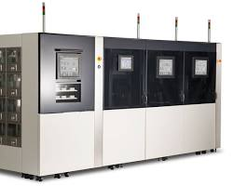
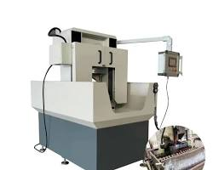
웨이퍼 제조 공정
잉곳 성장 장비
절단 장비
연마 장비
주요기업
DISCO(세계1위)(일본)
Nidec(일본)
출처 및 정보: DISCO 공식 홈페이지 - KABRA! zen 제품 페이지
1. 와이어 쏘 (Wire Saw / Diamond Wire Saw)
가장 보편적이고 전통적인 방식입니다. 잉곳을 여러 장의 웨이퍼로 동시에 자르는 '다중 절단'에 최적화되어 있습니다.
2. 레이저 슬라이싱 (Laser Slicing / Laser Dicing)
최근 전력 반도체(SiC, GaN 등) 시장이 커지면서 급부상한 방식입니다. 잉곳을 '깎는' 것이 아니라 '분리'하는 개념에 가깝습니다.
출처 및 정보: Nidec Machine Tool - 와이어 쏘 장비 소개

Slide 6
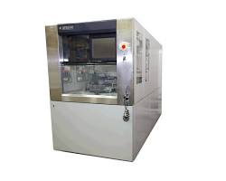
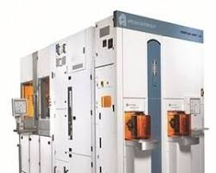
웨이퍼 제조 공정
잉곳 성장 장비
절단 장비
연마 장비
주요기업
1. 웨이퍼 그라인더 (Wafer Grinder)
웨이퍼의 두께를 균일하게 깎아내는 물리적 연마 장비로, 디스코(DISCO)사의 장비가 대표적입니다.
웨이퍼 뒷면 연마 (Back Grinding):
DISCO (일본): 초박형 웨이퍼 연마 장비(DFG 시리즈) 시장 점유율 1위입니다.
ACCRETECH (일본): 그라인딩 및 정밀 연마 분야의 핵심 기업입니다.
표면 평탄화 (CMP - Chemical Mechanical Polishing):
Applied Materials (미국): CMP 공정 장비 분야 세계 1위 기업입니다.
EBARA (일본): 어플라이드와 경쟁하는 CMP 장비 전문 기업입니다.
2. CMP 시스템 (CMP System)
웨이퍼 표면을 화학적/물리적으로 평탄하게 만드는 고난도 장비로, 어플라이드 머티어리얼즈(Applied Materials)의 시스템이 전 세계 표준으로 쓰입니다

Slide 7
웨이퍼 제조 공정
잉곳 성장 장비
절단 장비
연마 장비
웨이퍼가 ‘잉곳 장비’
‘절단 장비’
‘연마 장비’로 순서대로 옮겨지는 과정
실제 상세 이송 흐름 (공정 + 세척 + 검사)
잉곳 성장(Ingot)
[이송] → 절단(Slicing)
[이송] → 세척(Cleaning) : 절단 과정에서 발생한 실리콘 가루(슬러지) 제거
[이송] → 검사(Inspection) : 두께 및 균열 확인
[이송] → 연마(Grinding/Polishing)
[이송] → 세척(Cleaning) : 연마제(슬러리) 및 미세 입자 제거
[이송] → 검사(Metrology) : 표면 평탄도 및 최종 두께 측정

Slide 8
"웨이퍼 제조 공정 전체를 구현하기에는 장비 제약이 있으므로, 본 프로젝트에서는 웨이퍼 제조의 후반부인 연마 → 세정 → 검사 공정을 자동화 대상으로 선정했습니다."
Chamber | 공정 | 설명
Chamber 1 | 연마(Polishing) | 웨이퍼 표면을 평탄하고 매끄럽게 가공
Chamber 2 | 세정(Cleaning) | 연마 후 남은 슬러리와 미세 입자 제거
Chamber 3 | 검사(Inspection) | 표면 결함, 두께, 품질 검사

Slide 9
1. 장비 구조
FOUP A
(공정 전 웨이퍼 5장)
│
▼
2축 Robot (X, Z)
│
▼
┌─────────────────┐
│ Chamber 1 │
│ 연마 │
└─────────────────┘
│
▼
┌─────────────────┐
│ Chamber 2 │
│ 세정 │
└─────────────────┘
│
▼
┌─────────────────┐
│ Chamber 3 │
│ 검사 │
└─────────────────┘
│
▼
FOUP B
(공정 완료 웨이퍼 5장)

Slide 10
2. 장비 프로세스
FOUP A에 웨이퍼 5장 적재
Robot이 웨이퍼 1장 Pick
Chamber 1(연마) 공정 수행
Chamber 2(세정) 공정 수행
Chamber 3(검사) 공정 수행
Robot이 FOUP B에 적재
모든 웨이퍼 완료 시 종료

Slide 11
3. 센서
"실습 장비는 교육용 장비이므로 별도의 물리적 센서 구성이 많지 않습니다. 위치 확인과 로봇의 위치 정보를 이용하여 제어하도록 설계예정입니다.
센서 | 역할
FOUP A 감지 센서 | FOUP 존재 확인
FOUP B 감지 센서 | FOUP 존재 확인
웨이퍼 감지 센서 | 웨이퍼 유무 확인
Robot Home 센서 | 로봇 초기 위치 확인
X축 Limit 센서 | X축 이동 한계 감지
Z축 Limit 센서 | Z축 이동 한계 감지
Chamber Door 센서 | 문 열림/닫힘 확인
Process Complete 센서 | 공정 완료 신호

Slide 12
4. 액추에이터
액추에이터 | 역할
X축 서보모터 | 좌우 이동
Z축 서보모터 | 상하 이동
Vacuum Gripper | 웨이퍼 흡착 및 이송
Chamber Door 실린더 | 챔버 문 개폐
연마 모터 | 웨이퍼 연마(가상)
세정 노즐(펌프) | 세정액 분사(가상)
검사 카메라(또는 검사 센서) | 웨이퍼 검사(가상)
"FOUP A에 적재된 웨이퍼를 2축 로봇이 한 장씩 연마, 세정, 검사 공정으로 이송하고, 공정이 완료된 웨이퍼는 FOUP B에 적재하는 자동화 시스템입니다."
액추에이터란?
전기, 공압, 유압 등의 에너지를 받아 기계적인 움직임과 물리적 힘을 만들어내는 구동 장치

Slide 13
1. State Machine (상태머신)
INIT
↓
HOME
↓
READY
↓
LOAD
↓
PROCESS
↓
UNLOAD
↓
COMPLETE

Slide 14
State | 설명
INIT | 시스템 초기화
HOME | 로봇 원점 복귀
READY | 공정 대기
LOAD | FOUP A에서 웨이퍼 픽업
PROCESS | 연마 → 세정 → 검사
UNLOAD | FOUP B에 웨이퍼 적재
COMPLETE | 모든 웨이퍼 완료

Slide 15
2. Interlock
인터록(Interlock)은 "특정 조건이 만족되어야 다음 동작을 허용하는 안전 조건
조건 | 설명
FOUP A 존재(웨어퍼 5장) | 공정 시작 가능
FOUP B 존재(웨어퍼 5장) | (여기서 완료 및 언로딩 상태)
Robot Home 완료 | 공정 시작 가능
Chamber Door 닫힘 | 각 공정 시작 가능
공정 완료 신호 | 다음 챔버 이동 가능
Emergency Stop | 모든 동작 정지

Slide 16
3. Alarm
Alarm | 내용
AL-01 | FOUP A 없음
AL-02 | FOUP B 없음
AL-03 | 웨이퍼 감지 실패
AL-04 | Robot Home 실패
AL-05 | Chamber Door 이상
AL-06 | 공정 시간 초과
AL-07 | Vacuum 흡착 실패

Slide 17
4. Sequence
START
↓
FOUP A 확인
↓
Robot HOME
↓
Robot Pick
↓
PM1 → PM2 → PM3
(연마 → 세정 → 검사)
↓
FOUP B 적재
↓
남은 웨이퍼 확인
↓
반복 / 종료

Slide 18
5. 2축 로봇 제어
2축 로봇 제어
로봇 원점 복귀
FOUP A에서 웨이퍼 이송
Chamber 1(연마)로 이동
Chamber 2(세정)로 이동
Chamber 3(검사)로 이동
FOUP B로 웨이퍼 이송
모든 웨이퍼 반복 수행

Slide 19
해당구조로 클래스 정의
Program
│
├── Robot(TR Robot)
├── FOUP (FOUP A)
├── FOUP (FOUP B)
├── Chamber (PM1)
├── Chamber (PM2)
└── Chamber (PM3)

Slide 20
UI 영역 | 구성 요소 | 역할
상단(Header) | 사용자(admin), 시스템명(EQU-KIT), 날짜·시간 | 현재 로그인 사용자와 시스템 정보를 표시하고 실습 시간을 확인하는 영역
중앙(Process Area) | FOUP A, 2축 Robot(X축·Z축), Blade, Process Station, FOUP B | 웨이퍼 이송 과정을 시각적으로 표시하는 영역. Robot 이동, Blade 전진·후진, 웨이퍼 위치를 실시간으로 확인
공정 상태 표시 | Idle, Running, Complete, Alarm | 장비의 현재 운전 상태와 공정 진행 상태를 표시
장비 상태 표시 | Robot 위치, Blade 상태, Wafer 유무, Door 상태 | 실습 장비의 주요 동작 상태를 실시간으로 표시
하단(Status Area) | FOUP A 상태, Process Station 상태, FOUP B 상태 | 각 위치의 웨이퍼 존재 여부와 공정 완료 상태를 표시
조작부(Operation) | HOME, INIT, WAFER SET, START, STOP, 수동조작 | Robot 초기화, 웨이퍼 적재, 공정 시작·정지 및 시스템 초기화를 수행
시스템 제어(하단) | AUTO/MANUAL, ALARM RESET, 로그 저장, EXIT | 자동·수동 운전 전환, 알람 해제 및 프로그램 종료 기능

Slide 21
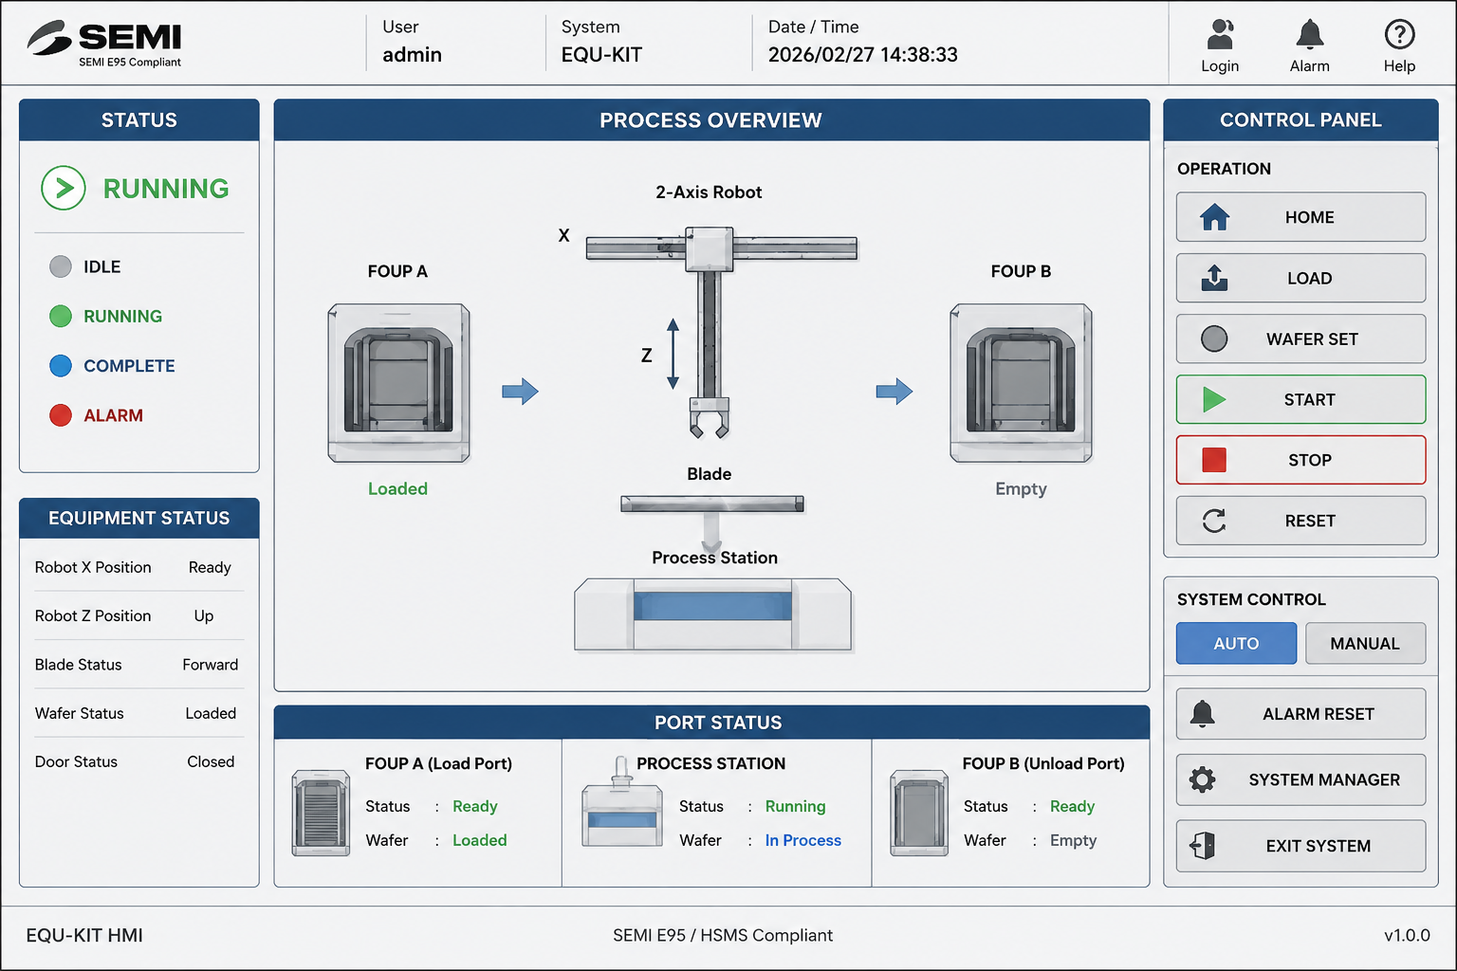

Slide 22
순서 | 버튼 | 기능 | Robot 동작 | 화면(HMI) 변화
① | Login | 사용자 로그인 | - | User 정보 표시
② | HOME | 장비 초기화 | Home 이동 | Robot = HOME
③ | INIT | FOUP A 웨이퍼 로딩 + 축 원점 초기화 | Robot 대기 | Wafer = Loaded
④ | WAFER SET | 처리할 웨이퍼 선택 | 대기 | Wafer Ready
⑤ | START | 공정 시작 | Pick & Place 시작 | Status = Running
⑥ | STOP | 공정 일시 정지 | 즉시 정지 | Status = Stop
⑦ | ALARM RESET | Alarm 및 상태 초기화 | - (재호밍은 INIT) | Alarm 해제, Idle
⑧ | UNLOAD | 처리 완료 웨이퍼 배출 | FOUP B 이동 | Status = Complete → Idle

Slide 23
② Event / Operation Log
순서 | 로그 항목 | 기록 내용 | 목적
① | Login Log | 로그인 사용자 및 로그인 시간 | 사용자 이력 관리
② | Operation Log | HOME, LOAD, START, STOP, RESET, UNLOAD 실행 시간 | 장비 운전 이력 관리
③ | Process Log | Wafer Pick, Wafer Place, Process Complete | 공정 진행 이력 추적
④ | Alarm Log | Alarm 발생/해제 시간 및 내용 | 장애 원인 분석
⑤ | System Log | 프로그램 시작/종료, 시스템 상태 변경 | 시스템 운영 이력 관리

Slide 24
Time | Category | Message | Result
09:30:01 | Login | Admin Login | Success
09:30:15 | Operation | HOME | Complete
09:30:28 | Operation | LOAD | Success
09:30:40 | Operation | WAFER SET | Wafer #01 Selected
09:31:00 | Process | START | Running
09:31:12 | Process | Wafer Pick | Complete
09:31:35 | Process | Wafer Place | Complete
09:31:50 | Process | UNLOAD | Complete

Slide 25
⑤ 유지보수 — 시연 후 개선 (3가지)
테스트(시연)에서 드러난 문제를 유지보수 단계에서 반영했습니다.
구분 | 현상 (문제점) | 개선 방향
① 축 초기화 | STOP/초기화 후 X·Z축이 초기값(0,0)으로 복귀하지 않음 | LOAD → INIT 개명, 초기화 로직 개선 (호밍 전 사전 이동 + 도달값 검증·재보정)
② 인터록 정리 | 과도한 인터록으로 불필요한 알람 발생 | 충돌 방지에 꼭 필요한 핵심 4가지만 유지
③ 로봇 동작 | Pick 후 안착 위치를 여러 번 경유하는 불필요한 동작 발생 | 블레이드 후진 → X축 이동 → 상황별 Z축 이동으로 경로 단순화

Slide 26
개선 ① 축 초기화 로직 (LOAD → INIT)
[ INIT 버튼 초기화 시퀀스 ]
서보 모터 ON
↓
드라이브 준비 대기 (1.5초)
↓
이송 파라미터(속도·가감속) 적용
↓
0 근처로 직접 사전 이동 ★핵심
(원점에서 멀면 호밍이 극저속이라 우회)
↓
Z축 → X축 원점 복귀 (호밍)
↓
파라미터 재적용 + 최종 (0,0) 미세 정렬
↓
도달값 검증 → 편차 크면 최대 3회 재보정
↓
READY (X≈0, Z≈0 확인 완료)

Slide 27
개선 ② 인터록 정리 — 핵심 4가지
과도한 인터록을 정리하고, 충돌 방지에 꼭 필요한 아래 4가지만 유지합니다.
번호 | 유지할 인터록 (충돌 방지)
1 | 블레이드 전진 상태에서 X축 좌우 이동 금지
2 | 블레이드 전진 상태에서 Z축 상하 이동 금지(Chamber, FOUP는 예외)
3 | 챔버 도어가 열린 상태에서만 블레이드 전진 허용
4 | 챔버 도어가 열린 상태에서만 블레이드 후진 허용

Slide 28
개선 ③ TR 로봇 동작 경로 단순화
웨이퍼 이송 시 불필요한 Z축 경유 동작을 제거해 이동 경로를 단순화합니다.
현재 동작 | 개선 동작
① 웨이퍼 Pick 후 블레이드 후진 | ① 웨이퍼 Pick 후 블레이드 후진
② Z축 안착 위치로 이동 | ② X축 이동 (목적지로 바로)
③ X축 이동 | ③ 각 상황에 맞게 Z축 이동
→ 불필요한 Z축 왕복 발생 | → 이동 단계 축소, 사이클 시간 단축

Slide 29
Q & A
감사합니다

